Slide 1
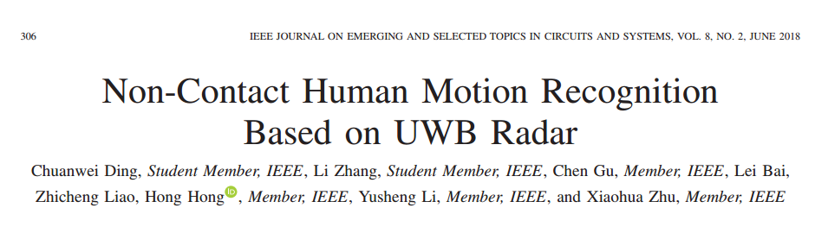

Slide 2
Abstract
일상 생활에는 매우 다른 특성을 가진 다양한 종류의 동작이 존재하며, 한편 몇 가지 군집적 특징을 나타내므로 인식하기가 어려움
초광대역 레이더 시스템으로 연구한 운동 유형 중 가장 많은 수를 포함한 종합적인 인체 운동 인식을 위한 방법이 도입(12가지 동작)
첫째로 시간 범위 영역의 정보는 상황 동작과 비-상황 동작을 구별하기 위해 사용
다양한 종류의 인간 움직임에 따라 해당 스펙트럼 분석을 얻기 위해 가중 범위-시간-주파수 변환 방법을 제안
상황 동작과 비 상황동작에서 각각 최대 94.4%, 95.3%의 최고 정확도를 달성
제안된 방법은 스마트홈과 노인요양에 유익할 수 있음

Slide 3
I. INTRODUCTION
상해와 만성 질환은 노인의 이동성과 일상적인 활동 수행에 큰 영향을 미칠 수 있음
인간의 움직임 인식 시스템은 유익할 것
팔찌와 발목 모니터와 같은 착용형 센서는 일반적으로 인체에 부착되나 그것들은 침입적이고, 쉽게 깨지고, 착용하거나 휴대해야 됨
카메라는 항상 조명 조건과 사각지대에 취약하며, 마이크는 소음에 의해 간섭 받기 쉽고 둘 다 사생활 침해임
그러나 참고문헌의 연구에서의 인간 동작은 일상생활에 충분하지 않음
UWB 펄스 레이더는 짧은 펄스로 인해 FMCW 또는 SFCW(Steped-Frequency Continuous Wave) 레
이더 시스템보다 안티 멀티패스 간섭 성능이 우수하여 실내 환경에서 필수적
인간의 동작을 별도의 공정을 위해 현장 내 동작과 비시투 동작으로 나누는 다층 분류법이 도입
해당 스펙트럼을 얻기 위해 가중 범위-시간-주파수 변환(WRTFT) 방법을 제안
기계 학습을 위해 물리적 경험적 특징과 PCA 기반 특징을 추출하여 탁월한 인식 성능을 달성

Slide 4
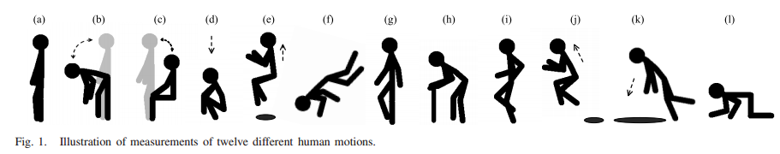
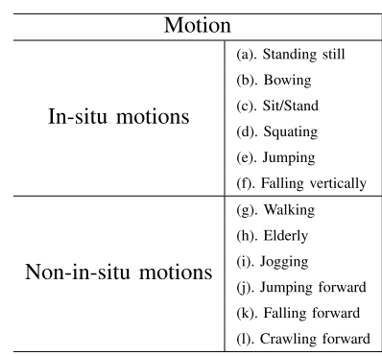
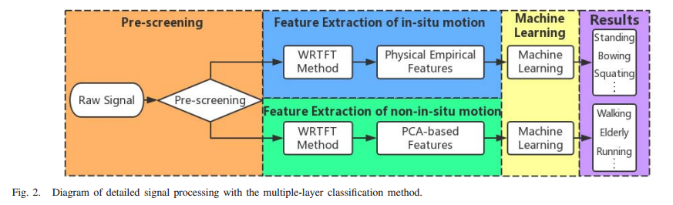
II. MULTIPLE-LAYER CLASSIFICATION METHOD
우리 연구에서는 발생 가능성이 높은 인간의 전형적인 동작 12개가 선택
*
*

Slide 5
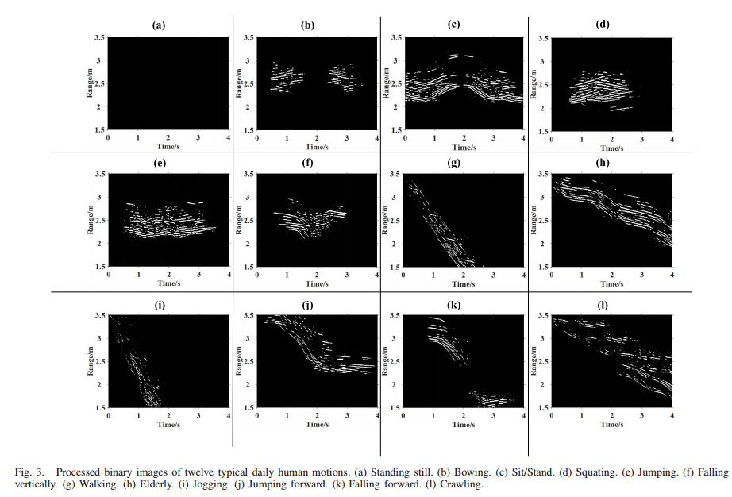
Fig3.

Slide 6
A. The Pre-Screening Structure
사전처리구조에서 우리는 시간 범위 도메인의 특징을 이용하여 인간의 움직임을 현장 내 움직임과 비 현장 운동으로 나눔
그 다음 Otsu’s threshold 을 이용한 인간의 움직임의 이진 영상을 얻기 위해 이항 알고리즘을 채택한다.
그런 다음 median filtering algorithm과 isolated points elimination algorithm을 사용하여 outliers를 제거
1) 처리된 이진 이미지에 기초하여, 우리는 인간의 움직임에 의해 점유되는 범위 빈을 유효 범위 빈이라고 부름
2) 10포인트(0.065초) 슬라이딩 윈도우로 계산된 평균 속도는 우리의 안테나에 대한 복사 속도를 나타냄
이 두 가지 특성은 SVM 분류기에 대해 추출하여 인시투와 비시투 운동 사이의 대략적인 분류
6개의 움직임은 1미터 이내의 범위 치수를 따라 좁은 띠를 덮을 뿐이나 나머지 6개의 동작은 전체 범위 범위를 거의 커버하며, 해당 속도는 대개 이전의 6개의 동작보다 높음

Slide 7
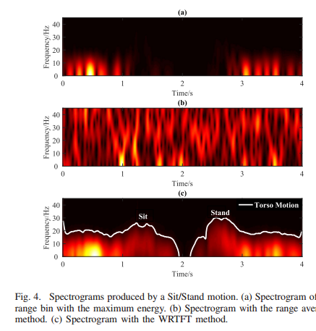
B. Weighted Range-Time-Frequency Transform
WRTFT 방법은 인간 동작의 범위, 시간 및 주파수 특징을 결합한 스펙트럼을 획득하는 것이 제안됨
인간 동작의 유효 범위 빈은 처리된 이진 이미지에서 결정
그런 다음 각 유효 범위 빈의 시간 주파수 표현(TFR)을 얻기 위해 단시간 푸리에 변환(STFT)을 수행
WRTFT 방법은 각 유효 범위 빈(섹션 C 참조)의 에너지에 비례하는 가중 계수를 사용하여 사지 운동과 다중 경로 간섭의 영향을 줄이기 위해 몸통 운동을 강화한다. 결과적으로, 앉는 것과 서 있는 것의 변화는 그림 4(c)에서 관찰 가능

Slide 8
C. Feature Extraction of In-Situ Motion
시투 동작은 항상 규칙성과 안정성이 적은 비 리듬이기 때문에 시투 동작의 궤적 정보는 대부분 인체의 몸통 부분에 의해 생성
따라서 몸통 운동으로 형성되는 형상을 개선하고 아티팩트의 영향을 줄이기 위해 가중 계수 σm은 m-th range bin의 에너지와 비례적 연관성에 의해 정의
WRTFT 방법의 몸통 강화 스펙트럼을 구함
마지막으로 처리된 이진 이미지와 WRTFT에서 세 가지 유형의 물리적 경험적 특징을 추출
유효 범위 빈 수 : 인간 동작의 범위 범위를 나타내기 위해 처리된 이진 이미지에 따라 제안
2) Maximum Doppler of the Upper Envelop : 이 특성은 각 동작의 강도를 나타냄
3) Average Values and Variances of the Upper Envelope : 움직임의 시간 변화 정보

Slide 9
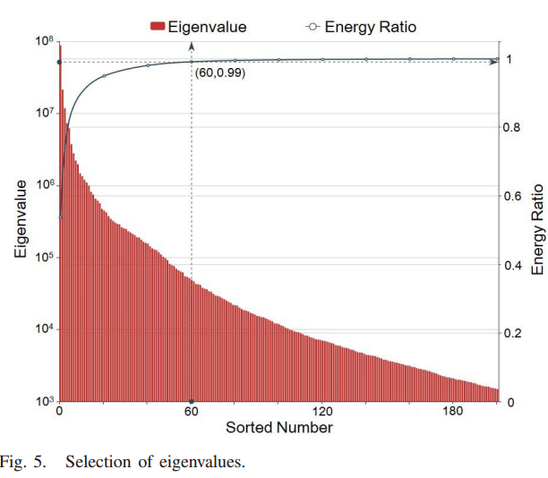
D. Feature Extraction of Non-In-Situ Motion
PCA 기반 방법은 공분산 행렬의 고유 벡터를 사용하여 데이터를 구성 요소 벡터로 분해
벡터화된 시간 빈도 스펙트럼은 2차원 매트릭스로 쌓임
공분산 행렬의 고유 벡터와 고유값을 생성
이 그림에서 약 200개의 고유값이 지배적인 것으로 관측,
이 가운데 처음 60개 고유값이 99.07%를 차지

Slide 10
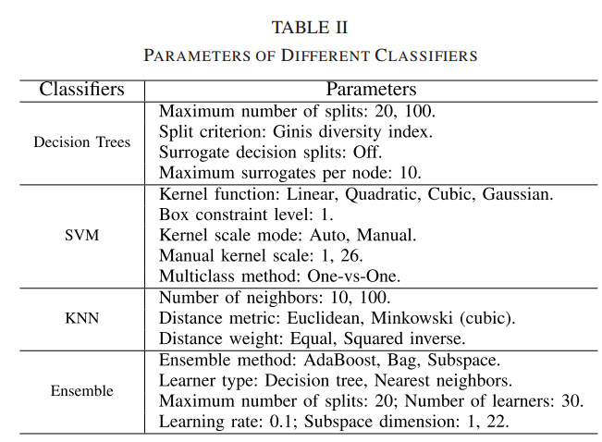
E. Machine Learning
기계 학습 파트에서는 의사결정 트리, SVM, KNN, 앙상블 학습 을 포함한 12개의 분류자를 각각 비교하여 시투 및 비시투 동작 부분의 분류에 가장 적합한 것을 알아 냄
분류자는 모두 Matlab R2016b의 분류 학습자 도구에 기초
이들의 상세 매개변수는 표 II에 수록
10배의 교차 검증(CV) 절차를 수행

Slide 11
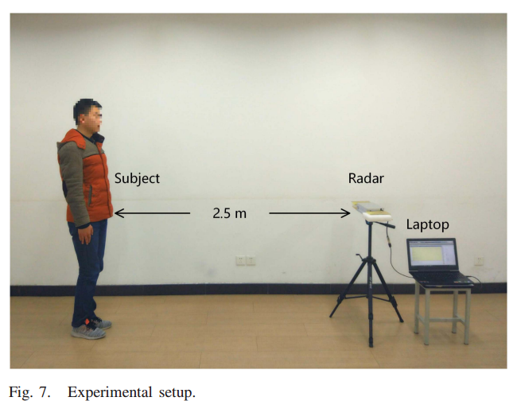
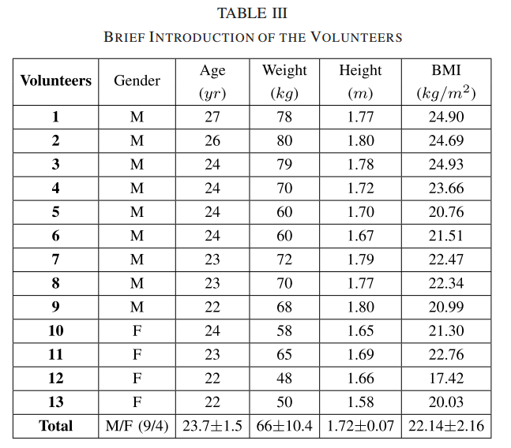
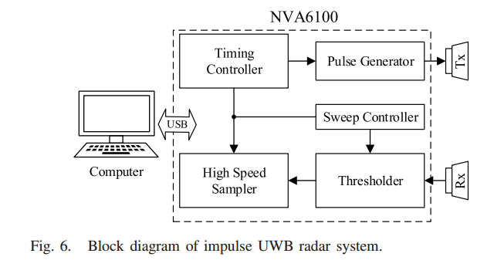

Slide 12
III. UWB RADAR SYSTEM AND EXPERIMENTS
UWB Radar System
다른 레이더 시스템에 비해 고해상도, 우수한 해결 능력 및 침투 성능을 고려하여, 다른 사람의 움직임을 감지하기 위한 임펄스 UWB 레이더 시스템이 제안
키 유닛은 NVA6100 CMOS 임펄스 레이더 칩
B. Experimental Setup
실험은 가시선 조건에 따라 실내 실험실에서 구현
측정 범위는 레이더에서 1.5~3.5m 떨어져 있었다
각 동작의 시간은 다양했지만, 평균은 4초 정도
실험 데이터를 생성하기 위해 남성 9명, 여성 4명 등 13명의 지원자가 선발 됨
각 사람은 총 780개의 샘플에 해당하는 5회 동안 각각의 인간의 동작을 수행
모든 실험 데이터는 Matlab R2016a의 소프트웨어 환경 내에서 처리

Slide 13
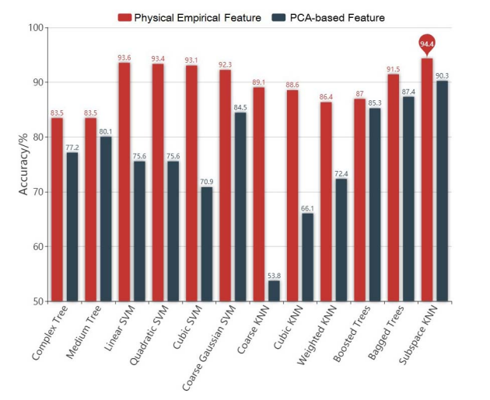
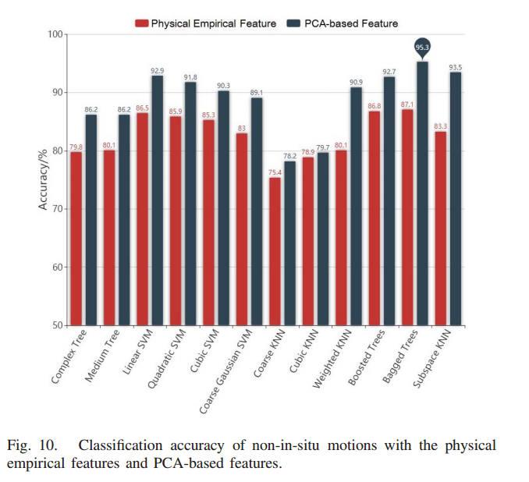
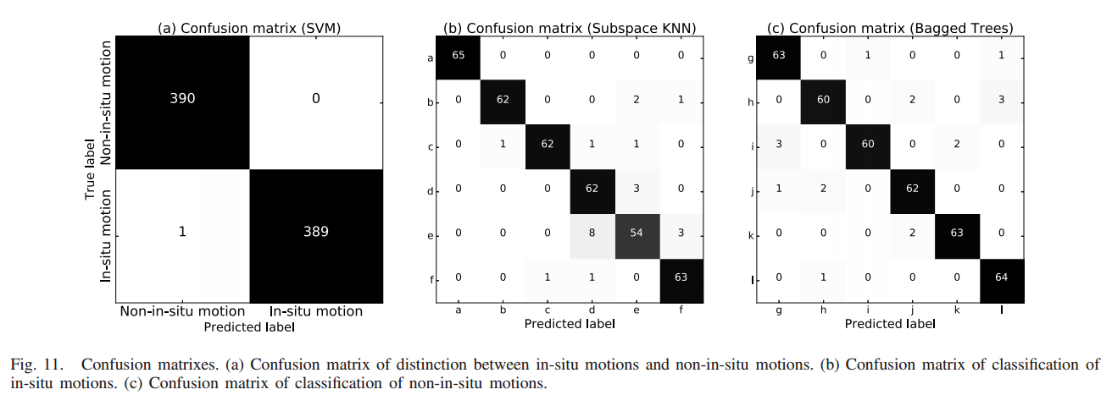
IV. RESULTS
Distinction Between In-Situ and Non-In-Situ Motion
빨간색 "+"는 인시투 동작을 나타내고 파란색 "×"는 비시투 동작
그림에서 보듯이 빨간색 막대는 물리적 경험적 특징으로 인식 정확도를 나타내고 파란색 막대는 PCA 기반 특징을 나타냄

